Slide 1
SOPHIE SCHOLL
Drehtürmodell
Ein videoprojekt
Von sophie tummillo
Klasse 6d

Slide 2
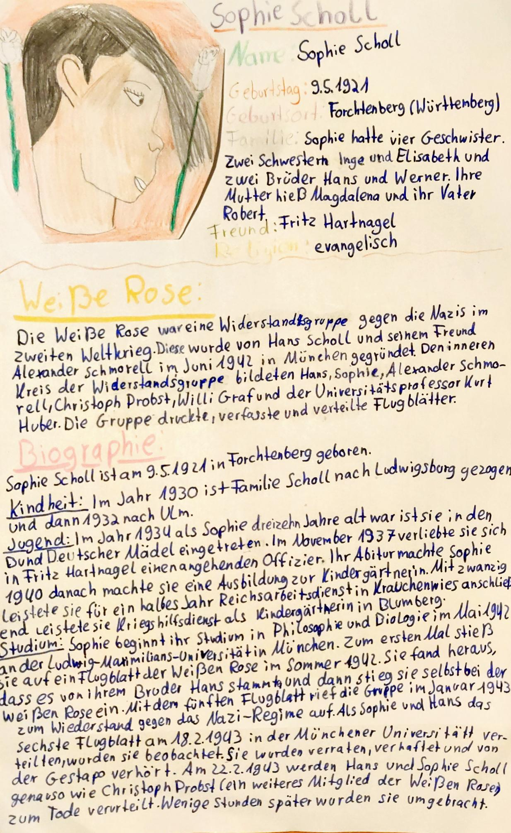
Steckbrief –Sophie Scholl
Drehtürmodell

Slide 3
Sophie Scholl
Sie war sehr mutig und selbstsicher.
Sie hat für die Freiheit gekämpft und sie hat nicht so schnell aufgegeben
Sie hat gegen die Nazionalsozialisten und ihre Regierung gekämpft.
Die Idee zum Video :Instagram Projekt ,,Ich bin Sophie Scholl"
Sophie Scholl ein Videoprojekt-Idee
Drehtürmodell

Slide 4
Charaktere vom Video
Enkelkind
Alexander Schmorell
Hans Scholl
Oma (Elisabeth)
Sophie Scholl

Slide 5
Mein Video
Drehtürmodell

Slide 6
Making-Of
Das Filmstudio:
hier wurde gedreht.

Slide 7
Bild erste Folie Quelle :gdw-berlin.de
Biographie für den Steckbrief :Planet Schule
Bild dritte Folie: Planet Schule
Das Video: Inspiration von Instagram Projekt ,,Ich bin Sophie Scholl"

Slide 8
Vielen Dank
Sophie Tummillo
Klasse 6D
Drehtürmodell

